Slide 1
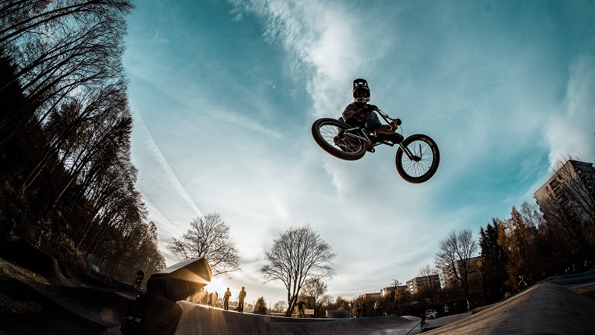
Câu lạc bộ
Đạp Xe Vui Vẻ
Địa điểm tổ chức
Hồ Tây, Hà Nội
Số lượng tham gia
100 người
Lệ phí tham dự
Miễn phí
Notes:
Dùng Edit Points để tạo khối xéo
Gõ text
Tạo khối hình vuông (

Slide 2
Câu lạc bộ
Đạp Xe Vui Vẻ
Địa điểm tổ chức
Hồ Tây, Hà Nội
Số lượng tham gia
100 người
Lệ phí tham dự
Miễn phí
Notes:
Dùng Edit Points để tạo khối xéo
Gõ text
Tạo khối hình vuông và khối hình chữ thập

Slide 3
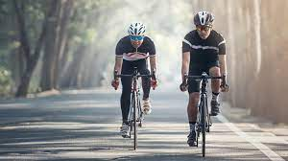
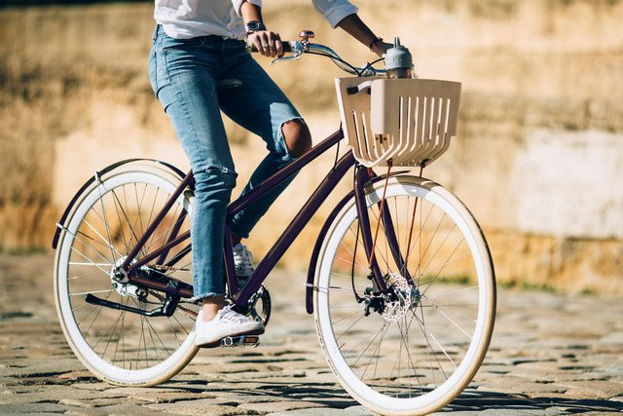
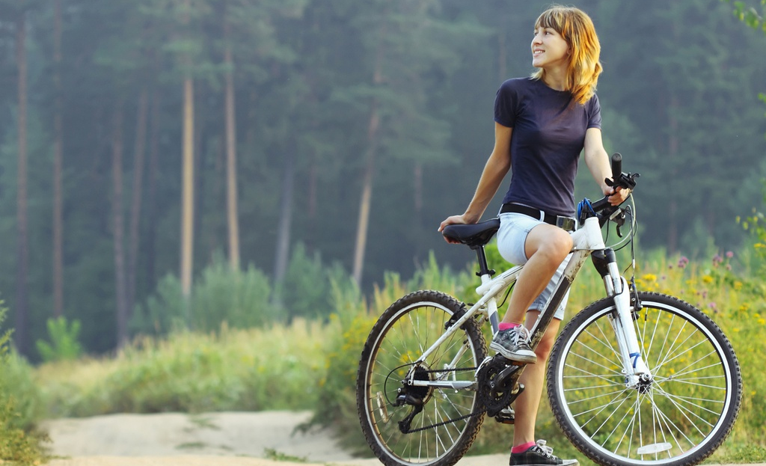
Hình ảnh đạp xe

